Slide 1


Slide 2
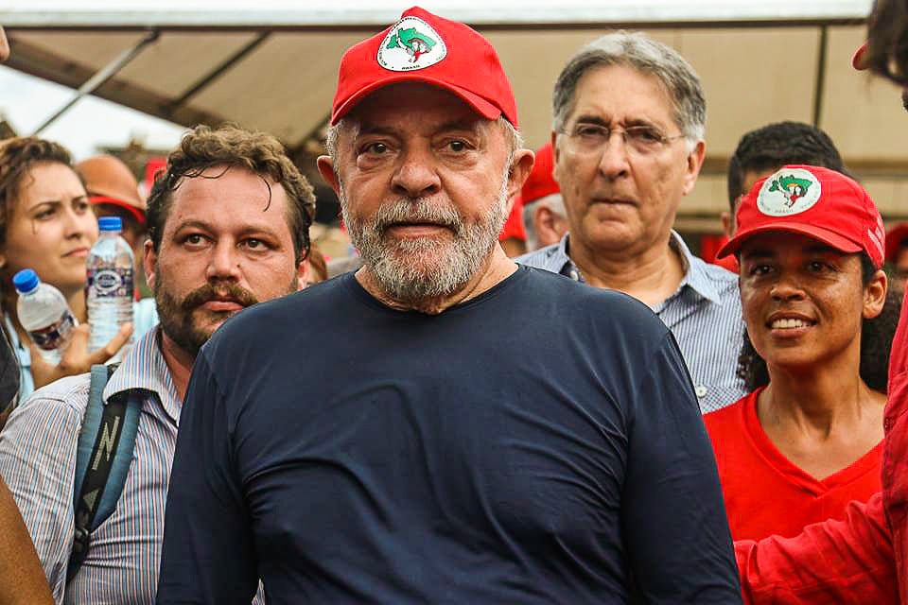
Participantes
Salomão
Emerson
Gustavo
Vinicius
Paulo
Eric

Slide 3


